Slide 1

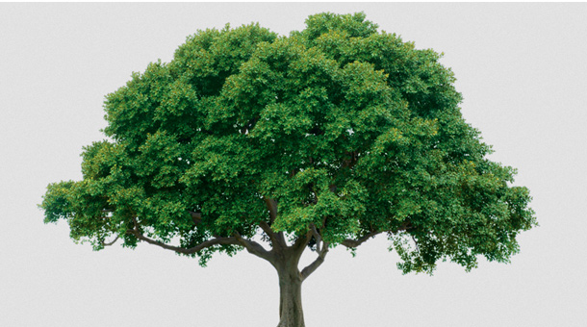
KARAR AĞAÇLARI

Slide 2
Bugün nerede yemek yesem ?
Karar nedir ?
Hangi sinemaya gitsek ?
Bir iş veya sorun hakkında düşünülerek verilen kesin yargı.
Yarın tenis oynasak fırtına çıkar mı ?
Bu veri için hangi makine öğrenmesi algoritmasını kullansam daha iyi sonuç alırım ?

Slide 3
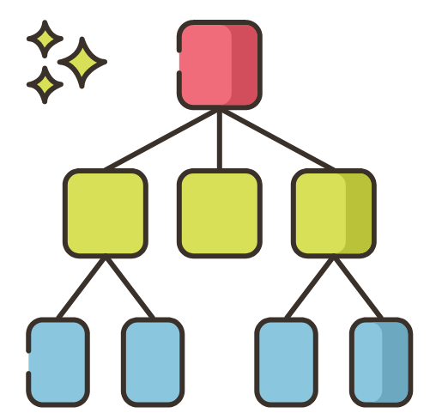

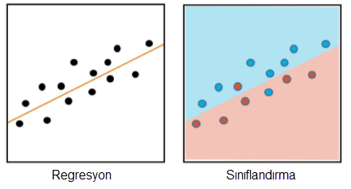
Karar Ağaçları nedir ?
Karar ağaçları algoritması en çok kullanılan makine öğrenmesi algoritmalarından biridir.
Karar ağaçları gözetimli makine öğrenmesi algoritmasıdır.
Karar ağaçları ile regresyon ve sınıflandırma işlemleri yapılabilir.

Slide 4
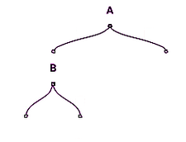
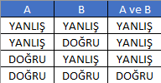
Kolay bir örnek ile gösterecek olursak, «VE» operatörü için A ve B verilerinin sonuçlarını aşağıdaki gibi gösterebiliriz.
Doğru
Yanlış
Yanlış
Doğru
Yanlış
Doğru
Yanlış
EĞER A=Yanlış ise Sonuç= Yanlış
EĞER A= Doğru ve B= Doğru ise Sonuç = Doğru
EĞER A= Doğru ve B= Yanlış ise Sonuç = Yanlış

Slide 5
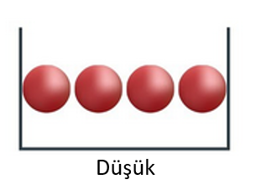
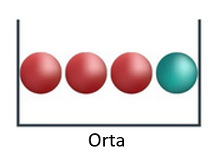
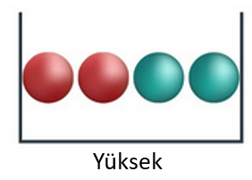
Kirlilik
Aşağıdaki kutucuklardan rastgele bir top seçimi yapıldığında topların hangi renk olabileceği hakkında neler söyleyebiliriz ?
İlk kutucuktan çekilen topun kırmızı olduğunu ne kadar kolay söyleyebiliriz ?
İkinci kutucuktan çekilen topun kırmızı olduğunu ne kadar kolay söyleyebiliriz ?
Üçüncü kutucuktan çekilen topun kırmızı olduğunu ne kadar kolay söyleyebiliriz ?

Slide 6
Peki verimizde kirliliği nasıl ölçebiliriz ?
- Entropi
- Gini İndeksi

Slide 7

Entropi
Entropi belirsizliği ve beklenmeyen durumun ortaya çıkma olasılığını gösterir.
Eğer örneklerin tamamı düzenli / homojen ise entropi sıfır olur.
Eğer örnekler birbirinden farklı ve eşitse entropi 1 olur.
P_{i} sistemdeki olasılığın tüm olasılıklara oranı

Slide 8
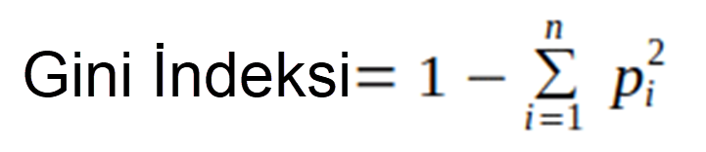
Gini İndeksi
Gini indeksi, sistemdeki örnekler için eşitsizlik ölçüsüdür.
0 ile 1 arasında bir değere sahiptir.
Gini indeksi 0 ise, numunenin tamamen homojen olduğu ve tüm örneklerin benzer olduğu anlamına gelir.
Gini İndeksi 1 ise, örnekler arasında maksimum eşitsizlik vardır.
P_{i} sistemdeki olasılığın tüm olasılıklara oranı

Slide 9
Karar Ağacı Bölümleri

Slide 10
Örnek: tenis_verisi
Hava | Sıcaklık | Nem | Rüzgar | Durum
Güneşli | Sıcak | Yüksek | Hafif | Hayır
Güneşli | Sıcak | Yüksek | Güçlü | Hayır
Bulutlu | Sıcak | Yüksek | Hafif | Evet
Yağmurlu | Ilık | Yüksek | Hafif | Evet
Yağmurlu | Soğuk | Normal | Hafif | Evet
Yağmurlu | Soğuk | Normal | Güçlü | Hayır
Bulutlu | Soğuk | Normal | Güçlü | Evet
Güneşli | Ilık | Yüksek | Hafif | Hayır
Güneşli | Soğuk | Normal | Hafif | Evet
Yağmurlu | Ilık | Normal | Hafif | Evet
Güneşli | Ilık | Normal | Güçlü | Evet

Slide 11
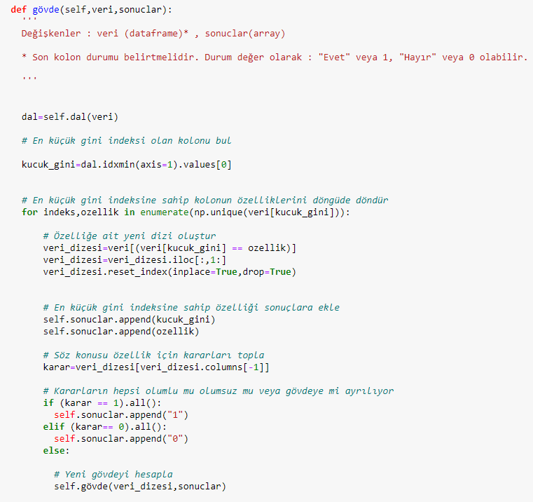
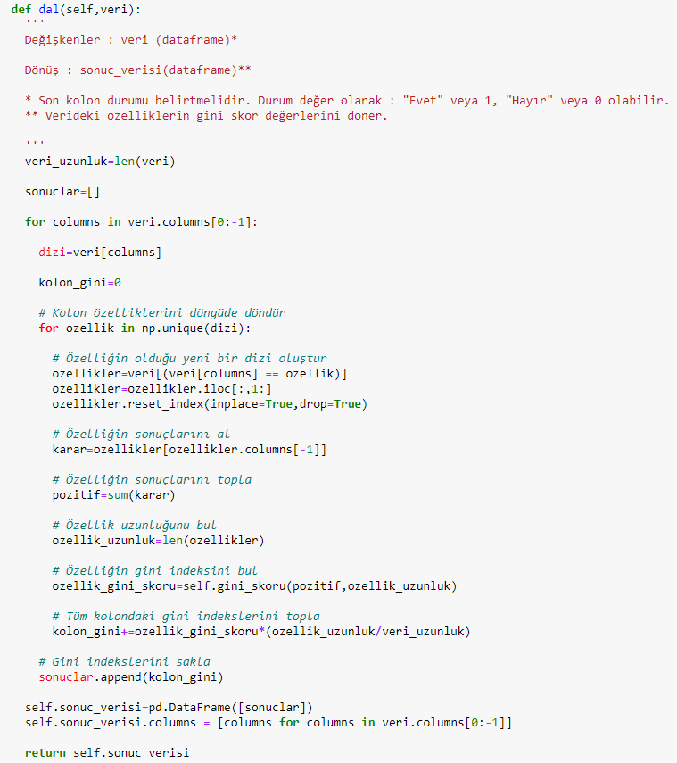
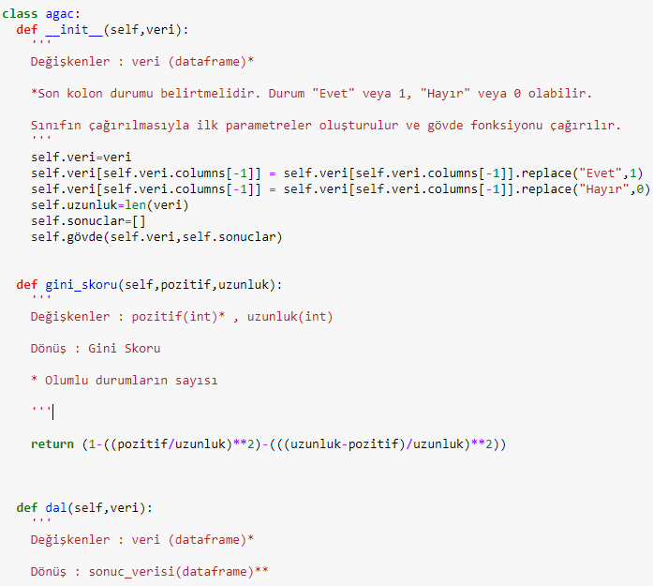
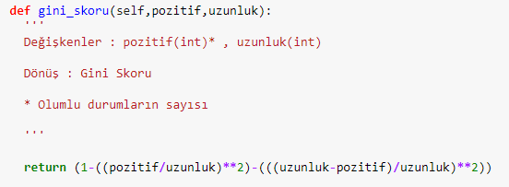
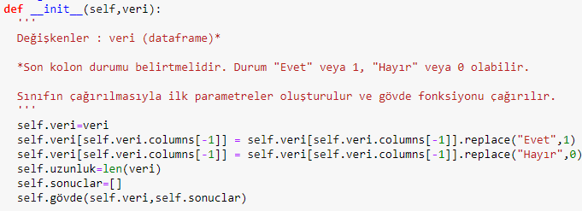
Karar Ağaçları Python Kodu :
Fonksiyonlar :
Karar Ağaçları algoritmasını gerçekleyebilmek için agac adında bir class oluşturdum.

Slide 12

Örneği gerçekleştirelim …
Özellik | Gini İndeksi
Hava | 0,342
Özellik | Gini İndeksi
Hava | 0,342
Sıcaklık | 0,439
Özellik | Gini İndeksi
Hava | 0,342
Sıcaklık | 0,439
Rüzgar | 0,428
Özellik | Gini İndeksi
Hava | 0,342
Sıcaklık | 0,439
Rüzgar | 0,428
Nem | 0,367
Hava | Evet | Hayır | Örnek
Güneşli | 2 | 3 | 5
Bulutlu | 4 | 0 | 4
Yağmurlu | 3 | 2 | 5
Özellik | Gini İndeksi
Hava | 0,342
Sıcaklık | 0,439
Rüzgar | 0,428
Nem | 0,367
Sıcaklık | Evet | Hayır | Örnek
Sıcak | 2 | 2 | 4
Ilık | 4 | 2 | 6
Soğuk | 3 | 1 | 4
Gini indeksi ( Hava == Güneşli ) = 1- (2/5)² – (3/5)² = 0,48
Rüzgar | Evet | Hayır | Örnek
Hafif | 6 | 2 | 8
Güçlü | 3 | 3 | 6
Gini indeksi ( Hava == Bulutlu) = 1- (4/4)² – (0/4)² = 0
Gini indeksi ( Hava == Yağmurlu ) = 1- (3/5)² – (2/5)² = 0,48
Nem | Evet | Hayır | Örnek
Yüksek | 3 | 4 | 7
Düşük | 6 | 1 | 7
Gini indeksi ( Hava ) = 0,48*5 + 0*4 + 0,48 * 5 = 0,342

Slide 13
Karar Ağacı Güncel Görünüm

Slide 14
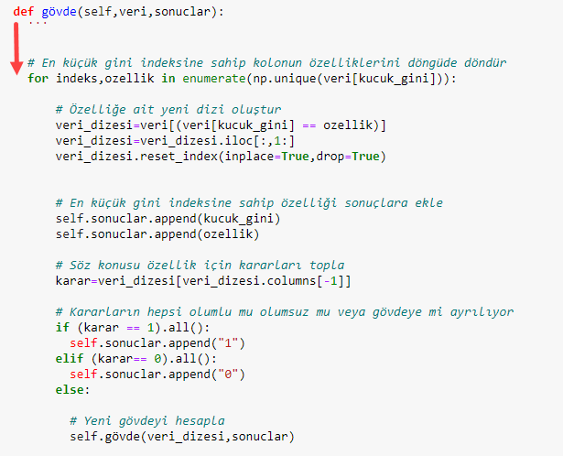
Örneği gerçekleştirelim …
Hava | Sıcaklık | Nem | Rüzgar | Durum
Güneşli | Sıcak | Yüksek | Hafif | Hayır
Güneşli | Sıcak | Yüksek | Güçlü | Hayır
Güneşli | Ilık | Yüksek | Hafif | Hayır
Güneşli | Soğuk | Normal | Hafif | Evet
Güneşli | Ilık | Normal | Güçlü | Evet
Hava | Sıcaklık | Nem | Rüzgar | Durum
Yağmurlu | Ilık | Yüksek | Hafif | Evet
Yağmurlu | Soğuk | Normal | Hafif | Evet
Yağmurlu | Soğuk | Normal | Güçlü | Hayır
Yağmurlu | Ilık | Normal | Hafif | Evet
Hava | Sıcaklık | Nem | Rüzgar | Durum
Bulutlu | Sıcak | Yüksek | Hafif | Evet
Bulutlu | Soğuk | Normal | Güçlü | Evet
Evet

Slide 15

Örneği gerçekleştirelim …
Hava | Sıcaklık | Nem | Rüzgar | Durum
Güneşli | Sıcak | Yüksek | Hafif | Hayır
Güneşli | Sıcak | Yüksek | Güçlü | Hayır
Güneşli | Ilık | Yüksek | Hafif | Hayır
Güneşli | Soğuk | Normal | Hafif | Evet
Güneşli | Ilık | Normal | Güçlü | Evet
Özellik | Gini İndeksi
Sıcaklık | 0,2
Rüzgar | 0,466
Nem | 0
Özellik | Gini İndeksi
Sıcaklık | 0,2
Rüzgar | 0,466
Nem | 0

Slide 16
Örneği gerçekleştirelim …
Hava | Sıcaklık | Nem | Rüzgar | Durum
Güneşli | Soğuk | Normal | Hafif | Evet
Güneşli | Ilık | Normal | Güçlü | Evet
Evet
Hava | Sıcaklık | Nem | Rüzgar | Durum
Güneşli | Sıcak | Yüksek | Hafif | Hayır
Güneşli | Sıcak | Yüksek | Güçlü | Hayır
Güneşli | Ilık | Yüksek | Hafif | Hayır
Hayır

Slide 17
Karar Ağacı Güncel Görünüm

Slide 18
Örneği gerçekleştirelim …
Özellik | Gini İndeksi
Sıcaklık | 0,466
Rüzgar | 0
Nem | 0,466
Hava | Sıcaklık | Nem | Rüzgar | Durum
Yağmurlu | Ilık | Yüksek | Hafif | Evet
Yağmurlu | Soğuk | Normal | Hafif | Evet
Yağmurlu | Soğuk | Normal | Güçlü | Hayır
Yağmurlu | Ilık | Normal | Hafif | Evet
Özellik | Gini İndeksi
Sıcaklık | 0,466
Rüzgar | 0
Nem | 0,466

Slide 19
Örneği gerçekleştirelim …
Hava | Sıcaklık | Nem | Rüzgar | Durum
Yağmurlu | Ilık | Yüksek | Hafif | Evet
Yağmurlu | Soğuk | Normal | Hafif | Evet
Yağmurlu | Ilık | Normal | Hafif | Evet
Evet
Hava | Sıcaklık | Nem | Rüzgar | Durum
Yağmurlu | Soğuk | Normal | Güçlü | Hayır
Hayır

Slide 20


Slide 21
Yarın hava aşağıdaki gibi tenis oynayabilir miyim ?
Hava | Sıcaklık | Nem | Rüzgar | Durum
Güneşli | Soğuk | Normal | Güçlü | ?
Hava | Sıcaklık | Nem | Rüzgar | Durum
Güneşli | Soğuk | Normal | Güçlü | Evet

